Slide 1


lo
lo
veth-packet01
packet01
10:11:1:2/24
fc00:dead:cafe:1::2/64
veth0
10:11:1:1/24
fc00:dead:cafe:1::1/64
xdp
program
enp0s3
veth-packet01

Slide 2
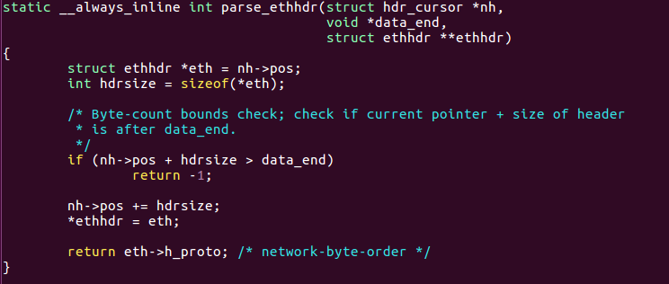
El objetivo de este tutorial es aprender a parsear paquetes. En primer lugar, nuestra tarea será crear un parser de cabeceras
Ethernet:
Como se puede ver en la imagen y en las posteriores, comprobar los limites de acceso al paquetes es de nuestra responsabilidad!

Slide 3
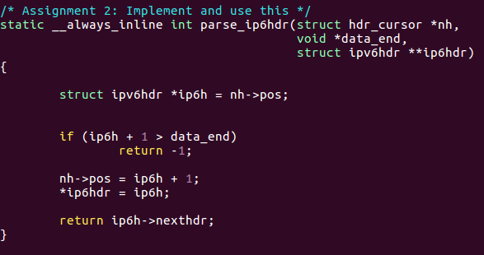
Podemos cargar el programa sin ningún tipo de problema! El verificador no nos lo tira abajo ☺
El siguiente punto es el de crear un parser de ipv6 → Volvemos a seguir el mismo esquema.
En el parsing nuestra misión es únicamente extraer los datos del paquete en structs para un posterior procesado.

Slide 4
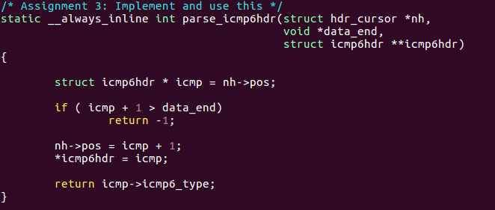
El siguiente parser que debemos crear es un parser de icmpv6, ya que nuestro stack es el siguiente para estas pruebas en particular es el siguiente:
ICMPv6
IPv6
Ethernet

Slide 5
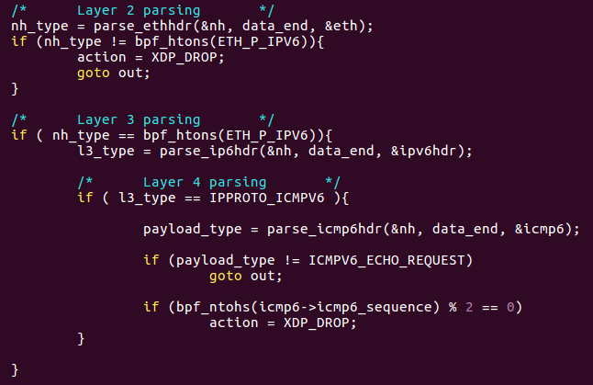
Ahora que ya hemos extraído toda la información útil en distintas structs de las cabeceras del paquete, podemos crear un lógica para tratar dichos paquetes en función de los distintos valores que tengan los paquetes en sus cabeceras. En nuestro caso vamos a tirar todos los paquetes que lleven un sequence number par (Why not? N.n)

Slide 6
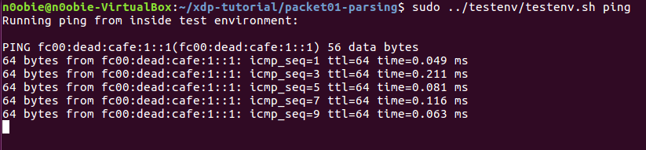
Resultado:

Slide 7
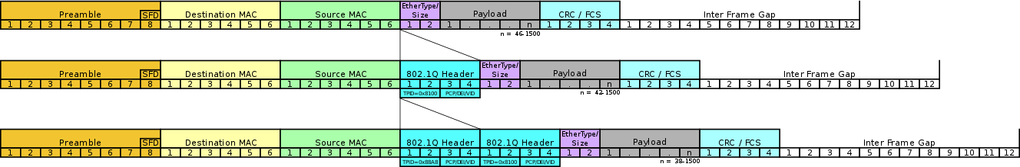
El siguiente paso es dar soporte a la VLANs:
VLAN IDs apiladas: https://en.wikipedia.org/wiki/IEEE_802.1ad
Aunque las VLANs generalmente se definen por única etiqueta identificadora, con el tiempo se vio que se les quedaba un poco corto el ID ya que solo se pueden hacer 4096 VLANs distintas ( 2^(12) == 4096) por ello se han ido
desarrollando estándares para cubrir esta necesidad..
Por lo que debemos contemplar que hayan distintas etiquetas VLAN apiladas: (La finalidad es hacernos entender las limitaciones a la hora de crear bucles con XDP)

Slide 8
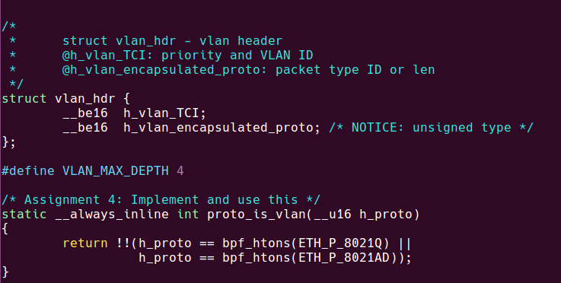

Slide 9
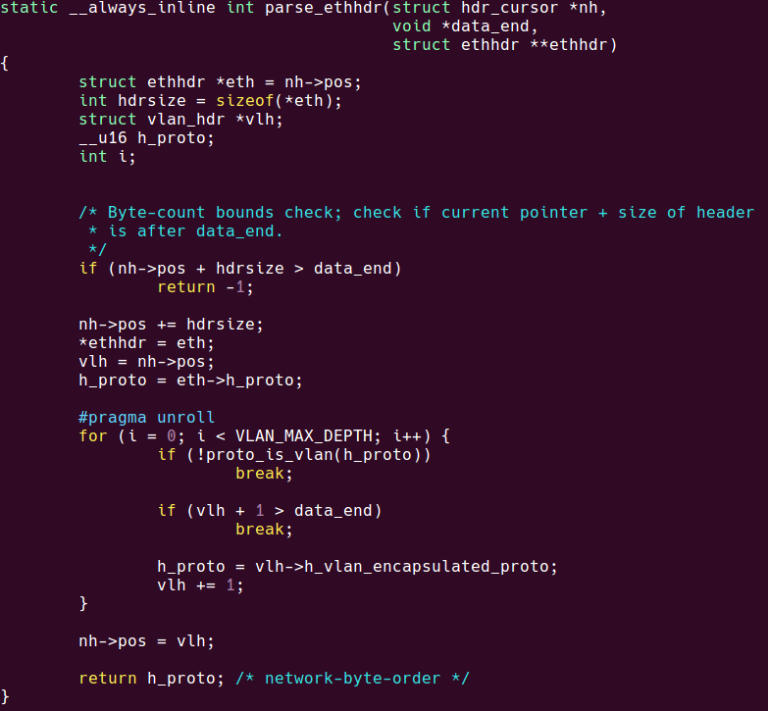
Por lo que se ha tenido que modificar
el parser de ethernet para que de
soporte a las VLANs…
Como se puede ver el bucle está acotado y siempre debe estar acotado seguido del tag:
#pragma unroll
De esta manera el verificador nos dará el visto bueno ☺

Slide 10
Ahora vamos a ampliar nuetro programa para que sea también compatible con IPv4. Esto conlleva tres acciones:
Crear parser IPV4
Crear parser ICMP normal
Modificar la lógica implementada para tirar los paquetes ICMPvX con sequence number par

Slide 11
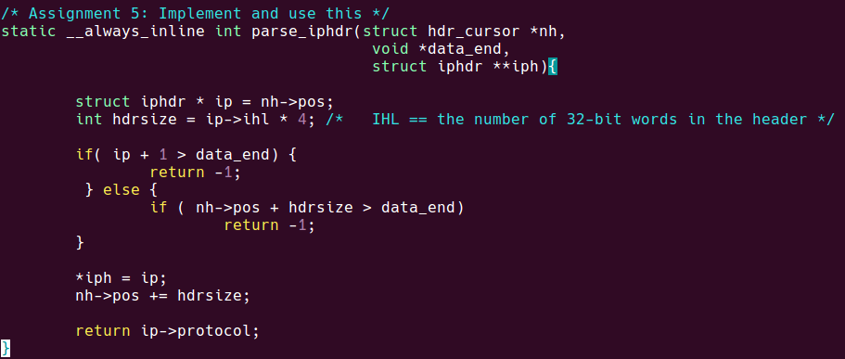
IPv4 parser

Slide 12
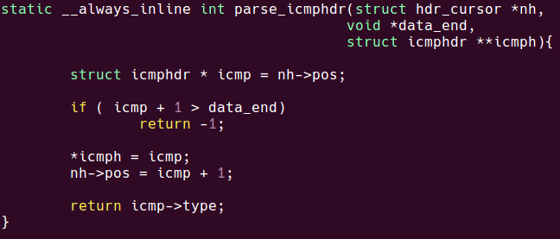
ICMP parser

Slide 13
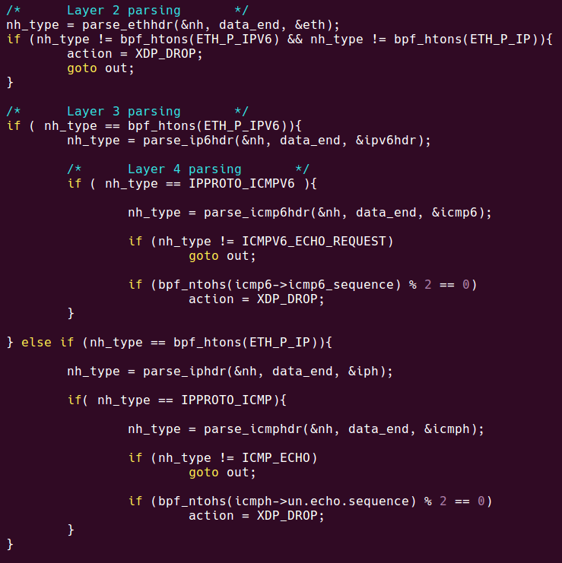
Nueva lógica:
IPv6
IPv4

Slide 14
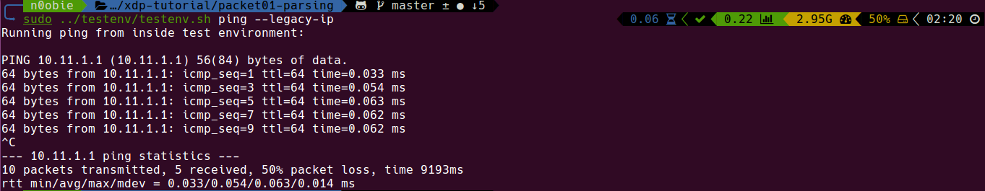
Resultado:

